Slide 1
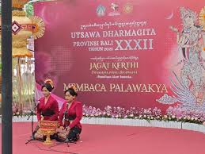
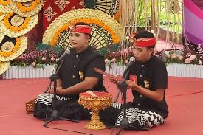
“Maguru Bhasa” Stilistika-Estetika-Puitika dalam Pembacaan Palawakya
Made reland udayana tangkas
INSTITUT MPU KUTURAN

Slide 2
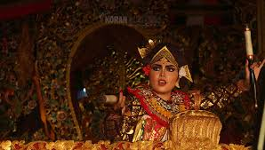
Pengantar
PALAWAKYA
TEKNIK PEMBACAAN PROSA JAWA KUNA (PARWA) DENGAN INTONASI KHUSUS, TEKANAN, DAN TINGGI-RENDAH SUARA

Slide 3
TEKNIK PALAWAKYA
PEMBACAAN YANG MEMPERHATIKAN PEMENGGALAN KATA DEMI KATA DALAM SATU KESATUAN KALIMAT
(ONEK-ONEKAN)
GURU BHASA

Slide 4
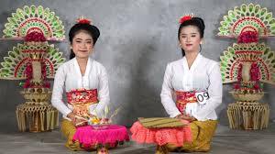
I sěděngnyekā tan siddhekang yajña, manastāpa sira mahārāja Janamejaya, matangnyan sira pinacaritākěn de bhagawān Waiśampayana.
Sira ta manglālane prihati nira śrī mahārāja.
Umilu ta bhujangga mpu ruměngö carita nira, ngaran ing carita:
Aṣtadaśaparwa, gawe bhagawān byāsa, maka padārtha paprang sang Korawa Pāṇdawa ring Kuruksetra maṇdala, cinaritākěn de bhagawān Waiśampayana.

Slide 5
PENJIWAAN DALAM PALAWAKYA
PEMBACAAN YANG DISERTAI DENGAN PENJIWAAN (EMOSI) SESUAI DENGAN SITUASI TEKS (SEDIH, MARAH, TEGAS, HALUS, DLL)
GURU RASA

Slide 6
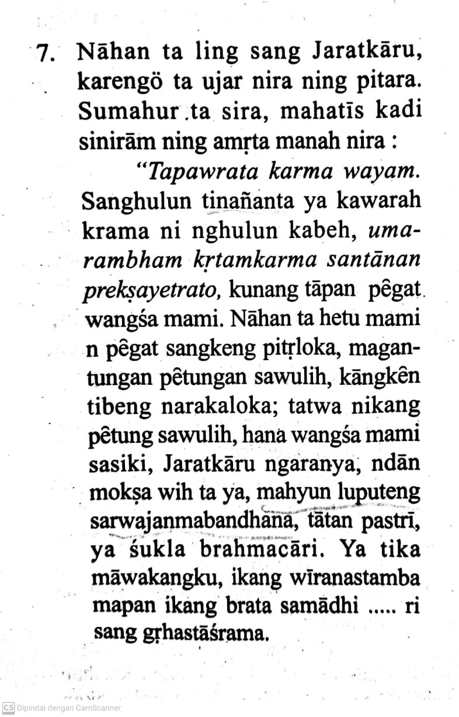
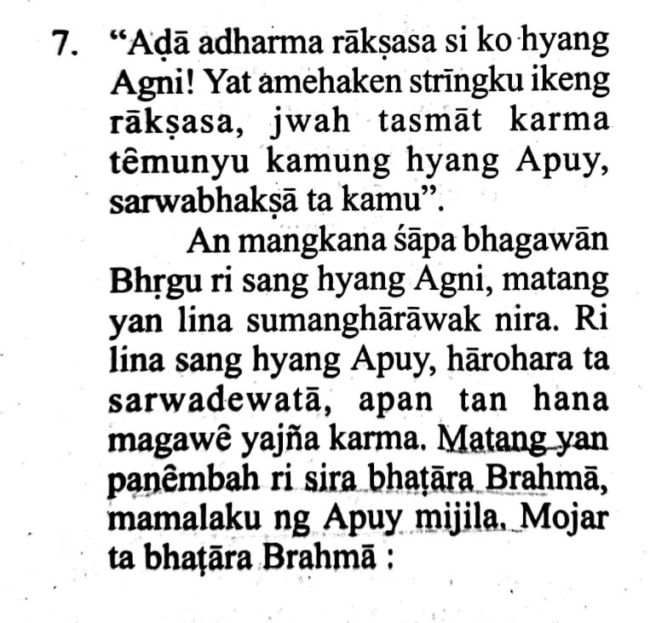

Slide 7
MATUR SUKSMA

